Slide 1
亀田研究室 ～ 思考と言語, 知的ソフトウェア創成 & コグニティブ・コンピューティング研究室 ～ -研究室紹介編-
音声付き資料は、Moodleに上がっています。
東京工科大学
コンピュータサイエンス学部
亀田・相田研究室
この資料には音声がついていません。

Slide 2
研究支援教員紹介
亀田弘之（教授・大学院研究科長）
出身：東京大学
研究分野：思考と言語 （応用論理学・応用言語学・認知心理学・医学・教育学）
渡邊紀文（実験講師）
出身：慶應義塾大学
現職：武蔵野大学
研究分野：人工知能 （ニューラルネットワーク）

Slide 3
研究室の構成
教員
大学院生
学部生・研究生

Slide 4
研究室の概要
教員（2名）
大学院生（博士4名・修士１３名）
学部生（13名） 留学生が多数います。女子学生は4名程。
Point: 国際性・多様性のある研究室です。

Slide 5
学部学生の研究テーマ（例）
ゲーム型プログラミング学習支援システム
プレゼンテーション自習用VRシステム
俳句理解に基づくイメージ画像生成システム
深層学習応用システム提案・実装
機械翻訳システム
利用規約自動要約システム など
Point: 自分のやってみたい研究ができる。

Slide 6
教員の最近の論文（亀田）
Application of Conditional Generative Adversarial Nets to iPSC-Derived Cancer Stem Cell Modeling
Computer-assisted cognitive remediation therapy increases hippocampal volume in patients with schizophrenia: a randomized controlled trial.
Difference between tablet methods and paper questionnaire methods of conducting a survey with community-dwelling elderly.
バイオロジカルモーション映像を用いた複数対象物の動作認識システムの構築.
鳴き声に基づくモルモットの警戒度推定システムの開発.
ISディジタル辞典
Samawa Language: Part of Speech Tagset and Tagged Corpus for NLP Resources.
Difference between tablet methods and paper questionnaire methods of conducting a survey with community-dwelling elderly.
Design and Implementation of New Arabic Programming Language Raml and its IDE Saaha.
Quality Assessment of Machine Translation Systems from Japanese to Arabic Using BLEU.
その他 いろいろとあります。探してみてください。

Slide 7
共同研究・学外活動
学外共同研究
障害児のための就学・就業支援人工知能システム（ダンウェイ(株)）
乱数課題応用研究（亜細亜大学・東京医療センター）
学内共同研究
戦略的教育プログラム
医療用語オントロジー構築
ブロックチェーンへのAI適用
実践IoTラボ（代表）
銀座システム研究会（メンバー）
VCAT-J（認知リハビリテーション研究会，副会長）
21世紀科学と人間シンポジウム（実行委員会）
国際会議 ICFET, ICKET など(運営委員)
国際科学技術財団（日本国際賞推薦人）
ディジタル技術検定（中央問題作成委員会）など

Slide 8
求む、好奇心旺盛な人！
すべては知的好奇心から始まる。
好奇心があれば、様々なことを学びたくなる。
学んでいくうちに、少しずつ分かってくる。
分かってくると、だんだん面白くなる。
面白くなるともうやめられない。
気が付くと卒論ができている！
亀研はそんな皆さんを
心より求めてます。

Slide 9
研究テーマについて
基底に流れる思想
大目標：より多様で高質な社会の実現を目指す。 CSとしての目標：真に高度な人工知能技術を確立し、 その社会への還元を目指す。
考え方：人間の知的能力を支えているものは何か？ その１つは言語であり、言語に基づく思考能力である。
方法：言語を切り口として人間の知能をシステム的に解明し、その成果・知見を実社会に役立てる。
具体的には？

Slide 10
研究テーマ
知能に関する研究
人工知能基礎・システムに関する研究
社会脳に関する研究
こころに関する研究
教育に関する研究
医療・介護に関する研究
知識科学に関する研究
SE(Systems Engineering)に関する研究
その他

Slide 11
① 人工知能（AI）に関する研究
人工知能設計論 (methodology of AI system design)
真に知的なシステムの実現へ向けた 新AIシステム設計論・方法論の研究 （architecture of artificial Intelligence brain）
機械学習 (machine learning; ML)
数理論理学に基づく知的推論 (logical inference)
非単調推論，発見的推論・超論理推論（閃き）
言語処理 (natural language processing; NLP)
未知語獲得システム，文法獲得システム
深い意味理解システム，状況依存型対話システム
機械翻訳 (machine translation; MT)

Slide 12
② 社会脳（Social Brain）に関する研究
心の理論 (Theory of Mind; ToM)の コンピュータサイエンス学的解明と応用 (architecture of mind)
対話型知的ロボット（intelligent robot; IR）の実現
対話型知的エージェント（intelligent agent; IA）の実現
他者を理解し他者に共感する 音声対話型癒し系ロボットの研究・開発
意図理解のシステム的解明とその応用

Slide 13
③ こころ（Mind）に関する研究
感情・情動(emotion, affection)
感性・芸術性(pathos)
記憶(memory)
癒し(healing)
憧れ(longing)
共感(sympathy)
自己移入(empathy)
➔ これらを統合しarchitecture of mindを構築
≠ architecture of brain

Slide 14
２．教育（Education）に関する研究
ソフトウェア教育を対象とする実践的教授法・教材の研究・開発（Science of Educationの確立）
プログラミング教育教材の開発
教育現場におけるICT活用に関する研究・開発 （Learning methodology based on Cloud Computing）
E-learningに関する研究（MOOC+反転授業）
ゲームの教育への応用(シリアスゲーム)
E-school/e-Hospital の構築
Serious games

Slide 15
３．医療・介護（Medical & Health Care）に関する研究
誂え型 (tailor-made) 認知リハビリテーションゲームソフトウェアの研究・開発
VR等を含めた医療向けシリアスゲーム開発 (Unity, Unreal Engine, Oculusなど)
人間の高次脳機能のシステム的解明とその医療・介護への応用
統合失調症(schizophrenia)のシステム的解明とその医療・介護への応用
失語症(aphasia)のシステム的解明とその医療・介護への応用
➔ QoL (Quality of Life) の向上

Slide 16
６．知識科学に関する研究
知的情報検索（速さ・巧妙さ・力強さ）
人に優しい配慮ある協同的検索（エピソード記憶に基づく知的検索）
Webマイニング（厖大なWebデータ群から何を見出せるのか？）
Semantic Web & Semantic Computing (UNL; Universal Networking Language)
データサイエンス(応用統計学) ⇒ ビッグデータ解析 by 機械学習手法 ⇒ オープンデータ活用（医療データなど）
Weka，R，Pythonなど

Slide 17
7. SEに関する研究
仕様書をUML/SysMLに変換するシステム
仕様書の論理的妥当性を確認するシステム
仕様書自体の無矛盾性を検証
仕様書、設計図（UML)およびソースコードの対応
仕様書の品質向上の研究
人工知能の妥当性・倫理性の検証
Systems Engineeringの教育カリキュラム開発

Slide 18
６．その他
Any research themes in which you are interested are welcome, only if you can persuade me that your research theme is one of important or exiting ones in CS.
【亀田の独り言】
・Cloud Computing System 上にアプリを構築したいなぁ～。
・RoboCupも頑張るぞぉ！
・Greenfootもそろそろ世の中に出していこうかなぁ。
・ブロックチェーンや拡張現実ARもやってるよ！

Slide 19
第２部
デモンストレーション編

Slide 20
デモ一覧
癒し系ロボットPDDIN
自己の中に感情を持った版*
自己内モデルに基づく他者感情機能搭載版
人格を備え持った版
認知リハビリテーションゲーム
試作版*
J-Cores
未知語獲得システム
UWAS-1 / UWAS-1F
文法獲得システム
Progol(オリジナル版)
高速化文法獲得システム fast-GAS
GAS-J

Slide 21
１．癒し系ロボットPDDIN

Slide 22
亀田研究室の癒し系ロボットたち

Slide 23
PPOS
感情音声発話機能
感情音声
外部状況パラメータ値
所得機能
天気
気温
時間
感情制御機能
発話内容
スピーカ
発話内容決定機能
ふるまい
音声
音声入力
機能
文字列
発話内容
解析機能
対話者
動作
PBODY
対象（例：１人称）
内容（例：かわいい）
動作決定機能
文意味（例：質問）
動作命令
ふるまいのプランニング
学習機能
PDDINの内部感情
対話者の感情状態
Notes:
これが正解！！！（この図は犬塚版だけど。）
各自で自分ところいじってください。

Slide 24
２．認知リハビリテーション
NHK放映映像
認知リハビリテーションゲーム J-Core

Slide 25
NHK番組より
福祉ネットワーク 特集 統合失調症より （２本、１分23秒と１分42秒）

Slide 26
Jcoresデモンストレーション
その他
APTゲーム（保坂君）
３Dモグラたたき

Slide 27
認知リハビリテーション用 ゲームソフトウェアJCores
（注）平成27年7月11日に、医療機関に対して一般公開開始。

Slide 28
言語獲得へ向けて
この春から、本気で研究を推進中！

Slide 29
文法とは（クラス）
G = { Vn, Vt, σ, P }
Vn：非終端記号
Vt：終端記号
σ：開始記号
P：書き換え規則

Slide 30
文法の例（インスタンス）
G = {Vn, Vt, σ, P}
Vn ={S, NP, VP, PrpN, V, Det, N}
Vt = {Tom, broke, the, cup}
σ = S
P={S→NP VP, NP →PrpN, VP →V NP, NP → Det N, PrpN → Tom, V →broke, Det →the, N→cup}

Slide 31
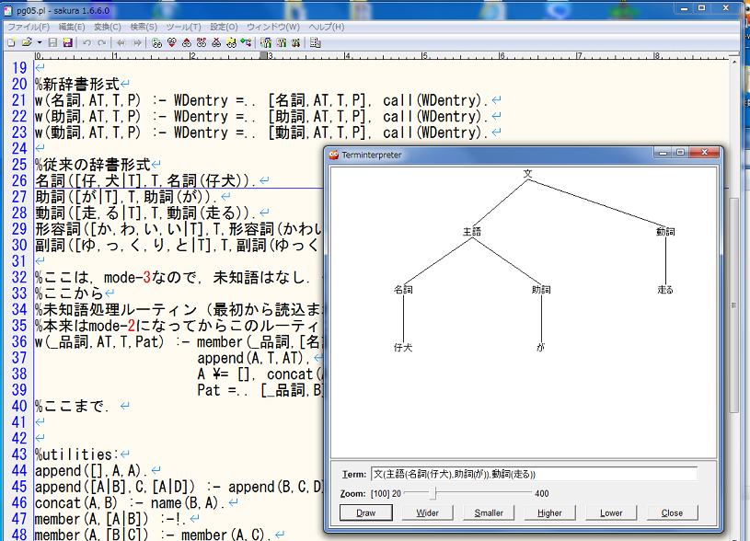
未知語獲得システム
ＵＷＡＳ-I （Unknown Word Acquisition System）
（注１）未知語を自動獲得することができる。所見の状況に対応し、単語に関する知識が次第に豊富になる。
（注２）このプログラムは、プログラムが自分自身を動作中に自動的に書き換えることができる。その結果、入力および処理状況に応じて、プログラムの処理内容（挙動）が動的に変動する。

Slide 32
文法獲得システム
GAS-J （Grammar Acquisition System for Japanese）
帰納的論理プログラミングという手法で対応。
帰納的推論、概念の一般化、概念獲得、概念形成などがキーワード。

Slide 33
機械翻訳システム
日英翻訳システムabs
（注）現在は、日本語-アラビア語機械翻訳 システムを研究・開発中

Slide 34
高次脳機能モデルの構築と応用
図. Wisconsin Card Sorting Test における人間の処理過程(素案)

Slide 35
心のモデルの構築と応用
他者理解や共感能力を持つロボットやチャットエージェント
参考文献
[1] 心のモデルに基づく環境依存型対話, 亀田・飯田, 電子情報通信学会, 思考と言語研究会.

Slide 36
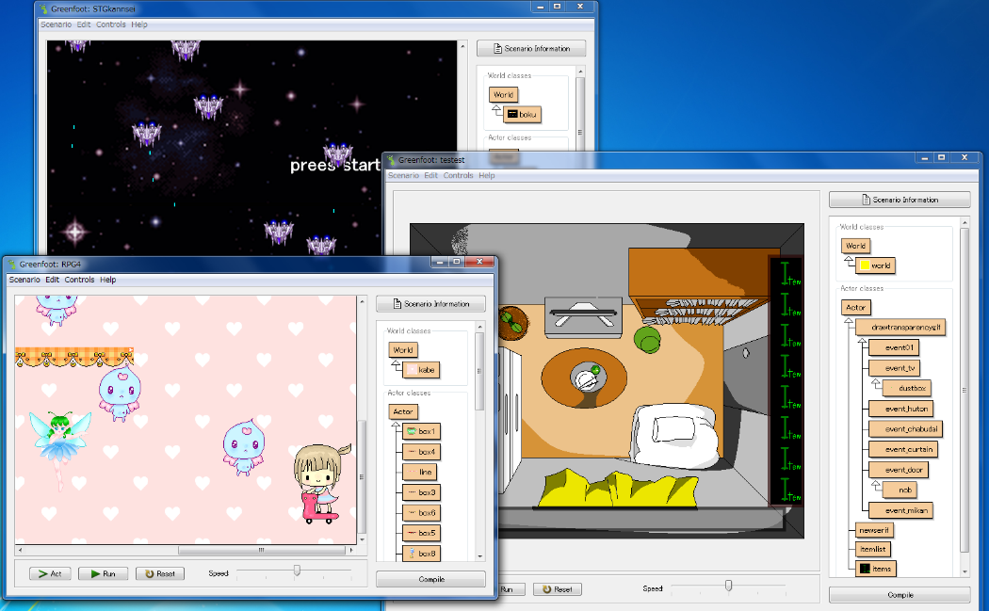
プログラミング教育
Greenfootを活用した、ソフトウェア開発学習用PBL教材および教授法の研究・開発・公開
参考文献
[1] EDUCON 等
（注）この教材と教育方法に基づく授業を実施したら、学生たちはこのようなゲームを自作した。

Slide 37
その他
最近、Smart Contract (Blockchain) の研究にも力を入れています。
Ethereum上に、知識の信憑性保証システムを構築し、その上に人工知能をさらに構築する予定です。

Slide 38
研究室の行動指針
自ら進んで学ぶ
チャレンジする
失敗しても立ち上がる
仲間と協力して学ぶ
最後まであきらめない

Slide 39
最後に
質問がある場合には、直接亀田までコンタクトを取ってください。
kameda@ｓｔｆ.teu.ac.jp
格段に新しい人工知能を研究し、その応用システムを作ることでより豊かな社会を一緒に作っていきましょう！

